Slide 1
2
0
1
8
高校校园大数据竞赛—创新赛
--部分详讲
队伍：Parsifal
成员：杜欣远、冯玥、李想
PARSIFAL Produced

Slide 2
CONTENTS
1
课堂连网分析
应用点：课上玩手机预警
2
周中起床时间分析
目录
发现问题：越到学期末起越晚
CONTENTS
3
周中周末起床时间对比
发现问题：周末作息不规律
4
校园社交网络
应用点：活动精准推送
PARSIFAL Produced

Slide 3
课堂连网情况分析
计通网
工程数学
通信原理
情景英语
毛中特
11.3%
13.4%
15.2%
23.3%
35.7%
研究意义：
计算方法：
上课玩手机一直都是大学课堂教育的一个痛点，我们希望能够细致的挖掘和分析学生课上玩手机这一现象，能从中发现一些规律和模式，给教育管理者启示，有效降低学生上课玩手机这一现象的发生，提高课堂教学效率。
我们分析了2017-2018学年秋季学期开设的五门课程，并找出对应这五门课程的学生，从上课前10分钟到下课后10分钟之内的，校园网登陆情况。作为上课玩手机的概率。
PARSIFAL Produced

Slide 4
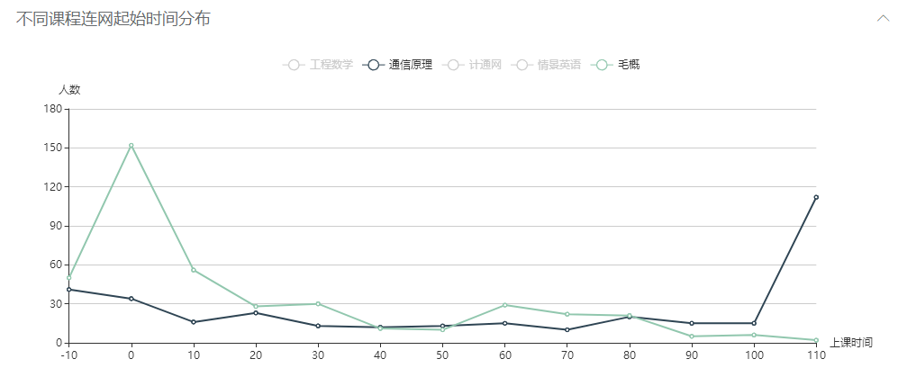
课堂连网情况分析
毛概登陆峰值
通信原理登陆峰值
上课时间
下课时间
1. 毛概课连网高峰出现在上课0-10分钟这段时间内，之后逐渐下降至平稳。
3. 说明了，毛概课多数人从刚开始上课就连网了，打算在整个教学期间都连网。而通原课大多数人只在下课
10分钟才登陆校园网，上课期间没有登陆校园网。
2. 通原课连网高峰出现在下课10分钟内，之前一直都处于较低水平。
1. 所以如果我们能从一开始上课就监测到这种大量的登陆人群，可以在课堂前期发出预警，提醒任课老师注意课堂效率。
2. 如果一个学生在多门课程都有课上联网行为，可以在教学周前期对学生个人发出学业预警。
3. 上课玩手机可以作为课程的教学评估指标，和学生的学习评估指标。
PARSIFAL Produced

Slide 5
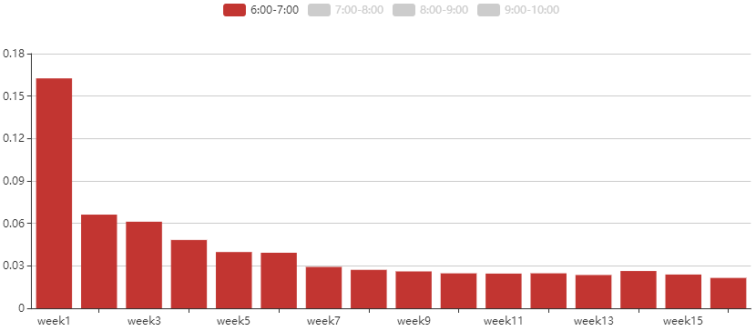
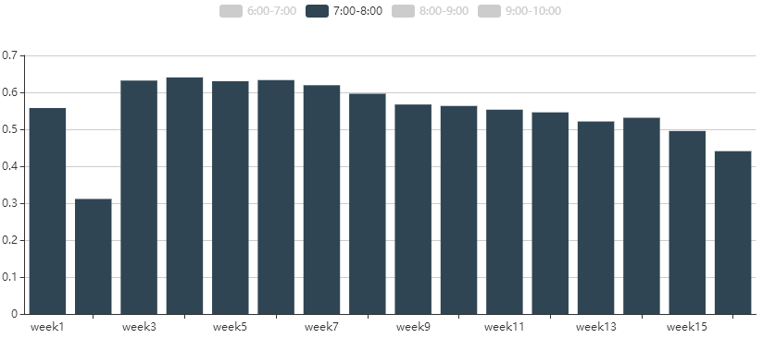
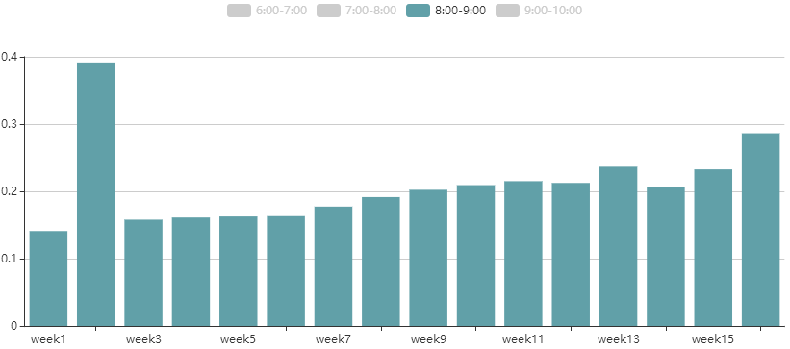
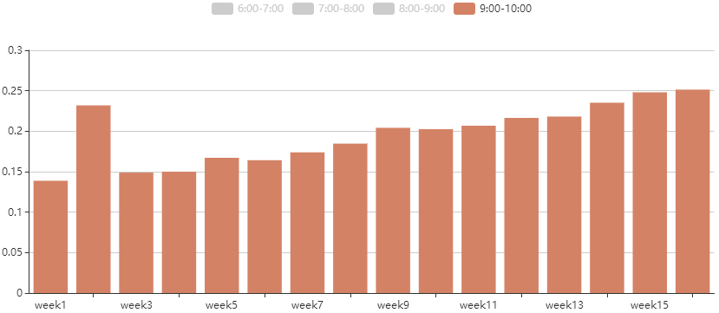
周中起床时间分析
6:00-7:00
7:00-8:00
8:00-9:00
9:00-10:00
现象：随着教学周的推后，6:00-8:00的起床人数占比一直在减少；而8:00-10:00人数占比一直在增加。
结论：北邮人起床时间整体在推后。
PARSIFAL Produced

Slide 6
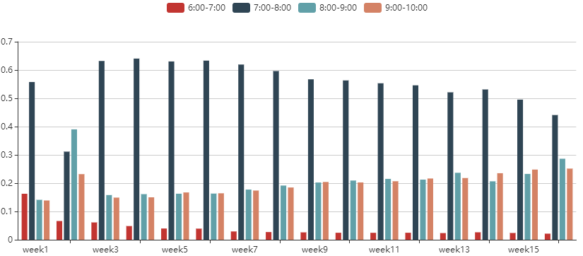
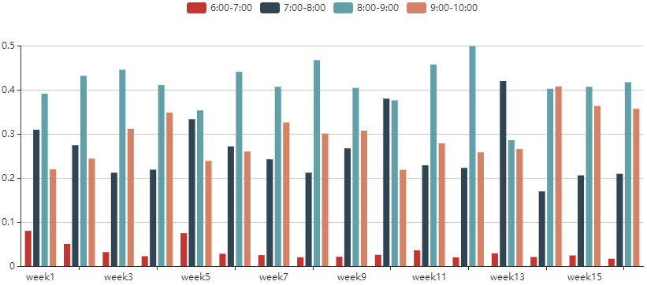
周中周末起床时间对比
周中起床
周中的起床时间除第二周之外，每个小时
的人数占比很稳定，随着总体趋势小幅度
平稳变化。
周末起床
周末的起床时间相对于工作日，并没有发现
明显的规律，相反，每小时占比非常不固定
和凌乱。
发现：周末的作息不规律
第二周异常分析
教学第二周，工作日起床时间分布明显与其
他工作日不同，更符合周末的起床时间分布。
查看发现教学第二周是十一国庆假期。
PARSIFAL Produced

Slide 7
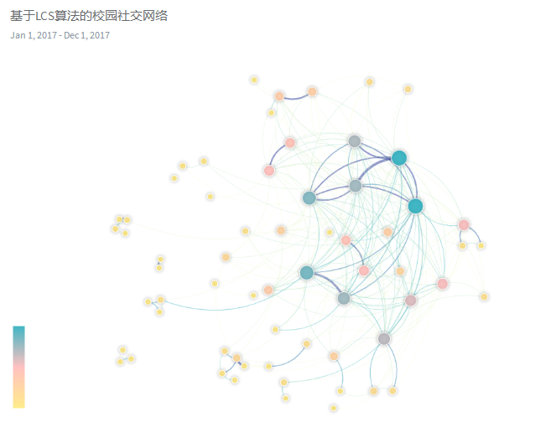
校园社交网络
计算方法
数据源：校园一卡通消费记录来计算人群亲密度。方法：
消费分为洗澡，餐费，商场三种类型，对于每一种类型的消费构建了个人的消费行为序列，序列中每一个元素对应为时间戳的大小。
对每个序列按照时间进行排序。（可省）
使用最长公共子序列（LCS , longest common sequence）算法对两个人的消费序列进行匹配，如果两个序列的时间戳相差在一定范围内（餐费阈值5min，洗澡阈值3min，商场阈值3min），判定两个序列中的对应元素匹配。
根据两个消费行为序列的匹配度，得到所有人之间的亲密度大小进而构建社交网络。
研究意义
我们旨在通过挖掘不同学生之间的社交关系，探寻学生在课下的社交规律和模式，给校园活动组织者以启发，共同推进更多人参与的，更富有活力的校园活动。
PARSIFAL Produced

Slide 8
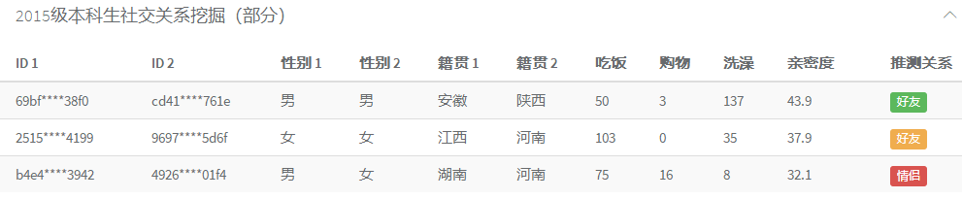
校园社交网络
亲密关系推测与分析：
应用点展望：
根据性别不同，和相关的行为匹配度，我们可以推测用户之间的亲密关系。
对于挖掘出的不同规模的小群体，我们可以从公众号精准推送相应人数的游玩活动来服务学生。（竞赛3人，趣味运动会8人，大麦网双人优惠套票等）
特别的，对于异性之间，一起吃饭，一起购物，和一起洗澡对情侣关系的贡献度是不同的。
特别的，对于异性之间，如果是男女朋友，推送一些适合情侣玩的游戏和活动，特别是对于逐步向情侣方向发展的异性，这个推送会让男女之间最难跨出的第一步变得更简单和自然。
PARSIFAL Produced

Slide 9
THANKS
PARSIFAL Produced

